Slide 1

ASGB-Symposium:
Is er nog toekomst voor de ‘kleine’ ziekenhuizen?
donderdag 29 maart 2018
Frank Lippens
algemeen directeur
Sint-Vincentiusziekenhuis Deinze
voorzitter raad van bestuur
AZ Sint-Lucas Brugge

Slide 2
Veel keuze is er niet in de antwoorden!
Ja
Ja maar….
Neen
Neen, tenzij…..

Slide 3
U en wellicht velen denken: neen er is geen toekomst meer voor de kleine ziekenhuizen!
Sommigen denken er is gewoon geen toekomst voor het ziekenhuis op zich! (2050?)
Mijn mening: …..

Slide 4
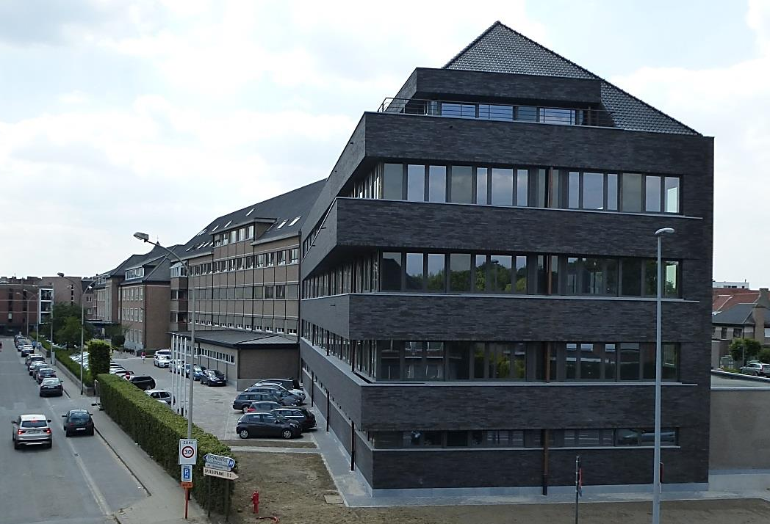
Neen, tenzij...
Een aantal voorzichtige stellingen…

Slide 5
Stelling 1:
Beperk uw aanbod tot wat je goed kan doen
en doe de andere dingen niet…
en wees daarin duidelijk naar de buitenwereld
maar de toekomstige netwerken gaan
een dubbele concurrentie organiseren ook
al is dit wellicht niet de bedoeling…..

Slide 6



Basis-
ziekenhuis
Referentie-
ziekenhuis
Universitaire ziekenhuis
In het hervormde ziekenhuislandschap…

Slide 7
Stelling 1: bijkomende bedenking…
Ook al zijn de universitaire ziekenhuizen en
referentieziekenhuizen uit op de zeldzame
pathologie en zware zorgprogramma’s ,
voor de tien gemeenten van ons hinterland
zullen ze blijven basispathologie doen zolang de
ziekenhuisfinanciering niet wijzigt…netwerk of niet
Zelfs universitaire ziekenhuizen ….40 a 50%?...
En dus vaak veel duurder!!!

Slide 8
Stelling 2:
Als men u vraagt waarvoor je staat, moet je
een duidelijk antwoord hebben en
dus een authentieke identiteit
met een eigen huisstijl
zonder gebakken lucht te verkopen….

Slide 9

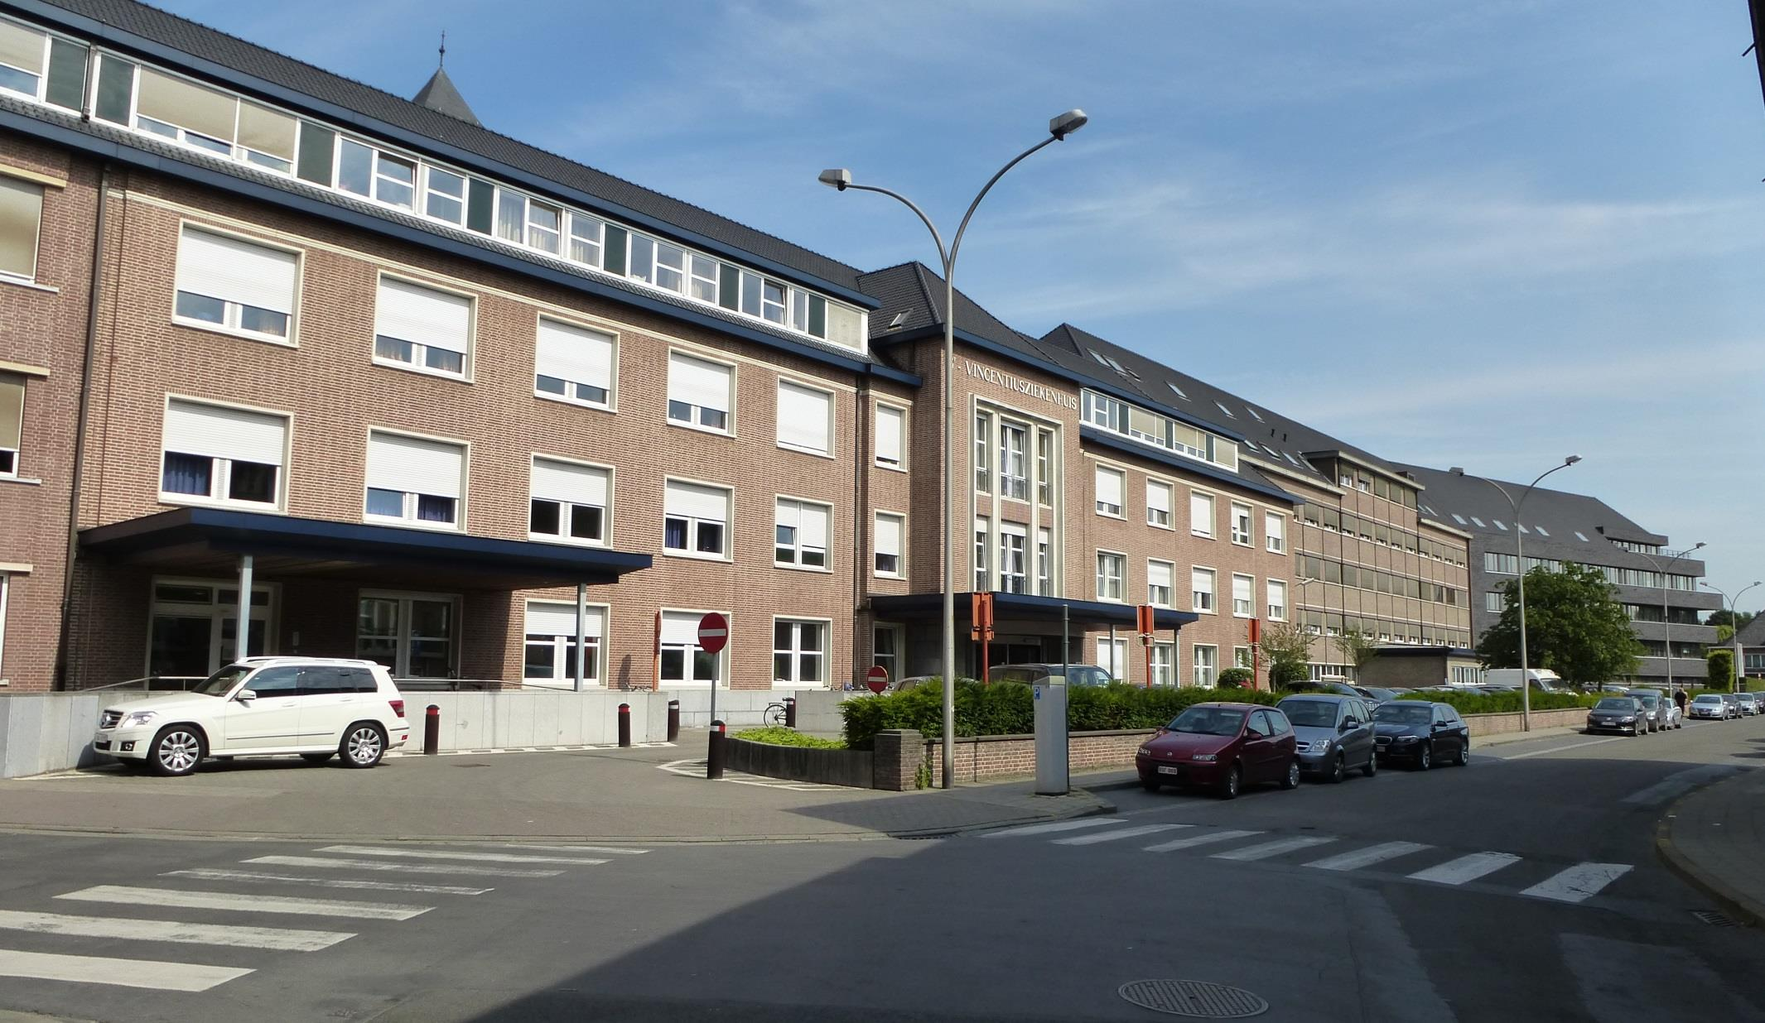
Waarvoor staan we?
een streekziekenhuis en belangrijke werkgever (tewerkstelling!) in de regio
met een zeer acuut karakter (GLD 4 dagen, G 12 dagen…)
binnen een netwerk van kwaliteitsvolle partners
waar de patiënt geen nummer is en waar de mens achter de patiënt ook telt

Slide 10
Stelling 3:
Ken uw hinterland (patiëntenstromen)en
wees er dus van bewust dat een vergelijking
tussen de cijfers maar echt mogelijk is als je
eerst corrigeert voor wat je niet doet….
hartchirurgie, neurochirurgie, P* (NIC en MIC)…
Als je zes of zeven op 10 haalt heb je goed gewerkt!

Slide 11
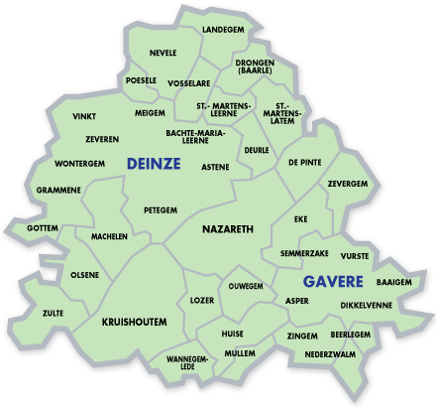
POPULATIE FEBRUARI
2012 2017
Deinze 29 854 30 906
Zulte 15 312 15 708
Nevele 11 942 12 110
Nazareth 11 361 11 500
Kruishoutem 8 127 8 058
Totaal 76 596 78 282
De populatie in de regio Deinze evolueert… 80+ gaat naar 30%

Slide 12
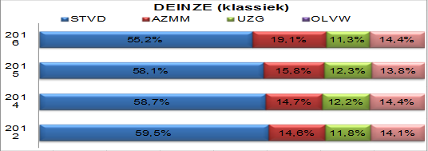
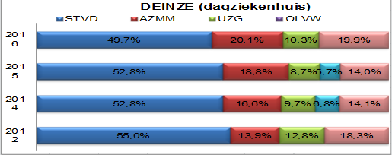
1993: 1598
2003: 3701
2013: 7088
2017: 7641
De zelfvervullende profetie:
kleiner worden kleiner, groter worden groter
Zoals in het Mattheüs effect (rijken worden rijker, armen armer)
Klein is kwalitatief minder, groot is kwalitatief beter…

Slide 13
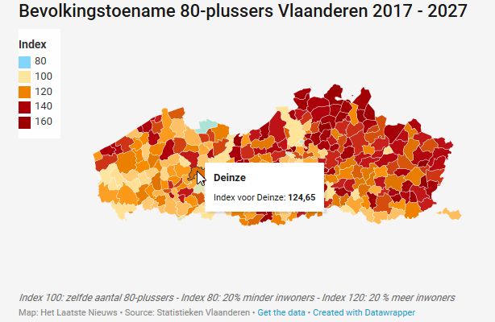
De vergrijzing neemt toe…

Slide 14
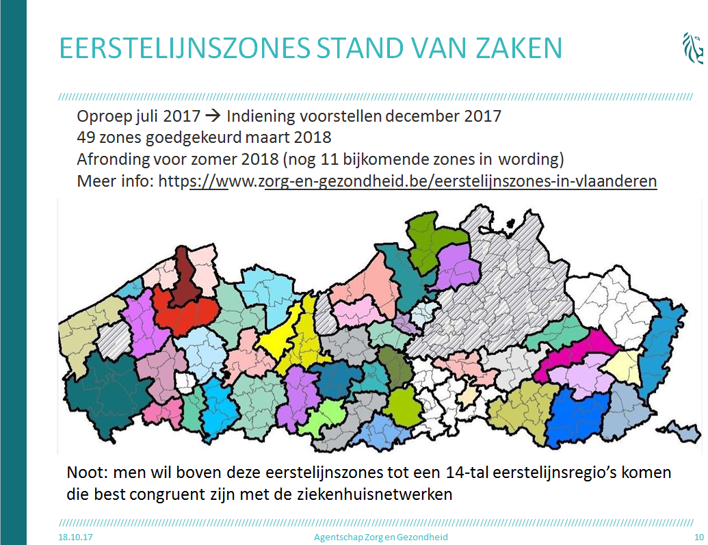
Eerstelijnszones stand van zaken

Slide 15
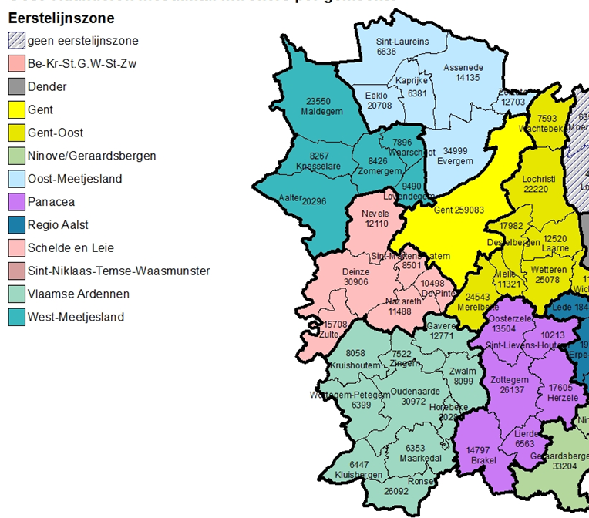
Eerstelijnszones Oost-Vlaanderen
Vaststelling: niet-identisch:
Kruishoutem: Vlaamse Ardennen
Sint-Martens-Latem/ De Pinte: Gent

Slide 16
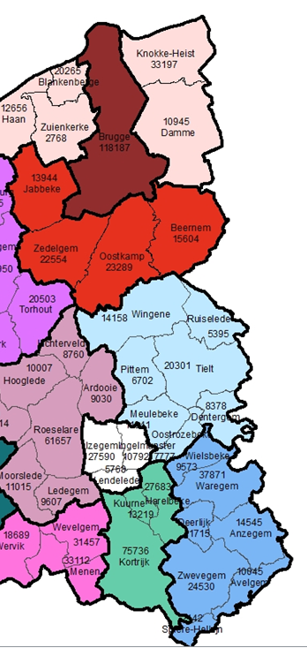
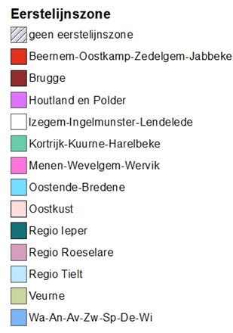
Eerstelijnszones West-Vlaanderen

Slide 17

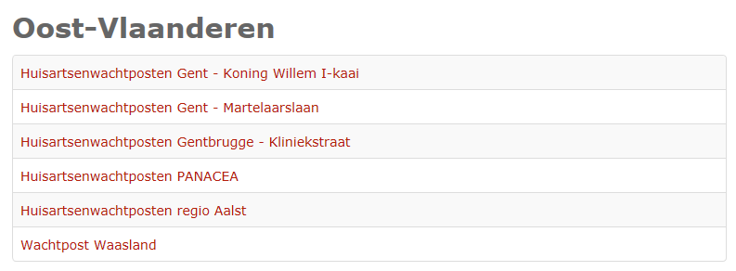
Huisartsenwachtposten?

Slide 18

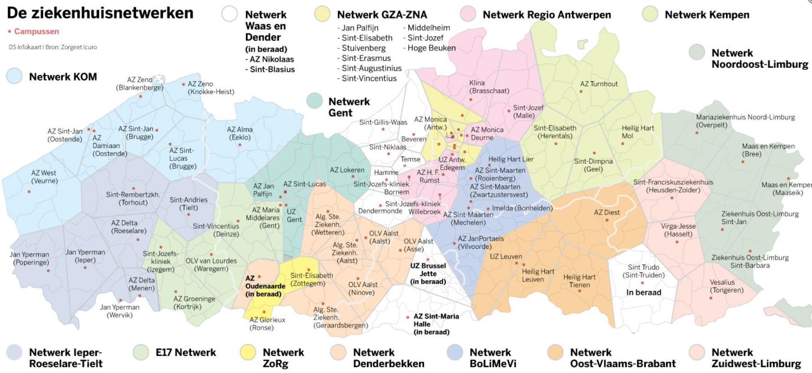
INGEDIENDE INTENTIEVERKLARINGEN KLINISCHE NETWERKEN
//////////////////////////////////////////////////////////////////////////////////////////////////////////////////////////////////////////////////////////////////////////////////////
Bron: De Standaard 2 maart ‘18
> Toetsen van logica van zorggebieden
> Belang
Gebaseerd op reële patiëntenstromen
Scharnieren met eerstelijnszones
Validatie van locoregionale klinische netwerken
I.f.v. omschrijven van populatie
//////////////////////////////////////////////////////////////////////////////////////////////////////////////////////////////////////////////////////////////////////////////////////
18.10.17
Agentschap Zorg en Gezondheid

Slide 19
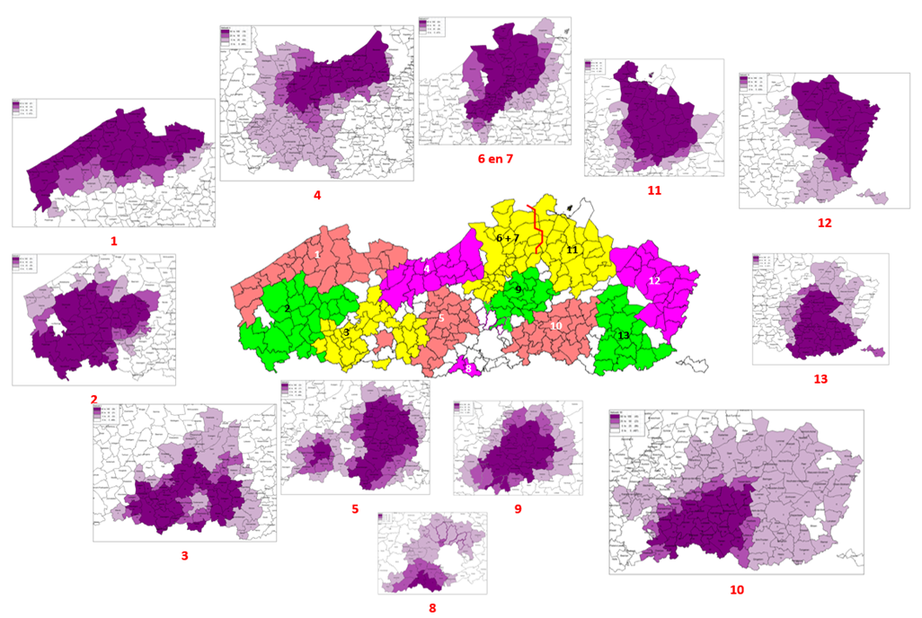
En de congruentie met de ziekenhuisnetwerken dan?

Slide 20

Stelling 4:
Het is allemaal een kwestie van mensen
en los van de normen moeten we vooral
(goede) artsen kunnen blijven aantrekken…
en dat is de uitdaging ….
ook in de toekomstige ziekenhuisnetwerken

Slide 21
Stelling 4: tracht te leren leven met de evoluties
in de medische wereld:
Spanningsvelden waarmee we moeten leren leven:
steeds meer subspecialisatie (drang naar grote centra…)
contradictie tussen de subspecialisatie en de
nood aan een medisch globale visie (algemene internisten?)
weinig of geen ASO’ers
vergrijzing
multiple pathologie bij de chronische patiënt (acuut versus
chronisch, multidisciplinaire aanpak)
continuïteit van de zorg (zorgpaden, territorium delen,…)
vervrouwelijking van de artsen (ander verwachtingspatroon)
andere balans tussen werk en privé
de eerste vraag ….hoeveel wachten moeten we doen

Slide 22
De knelpunten aan onze deur zijn reeds langer gekend!
De uitdagingen van de eerstelijnsgezondheidszorg:
    een stijging van de prevalentie in comorbiditeit ...
    een stijging van de gemiddelde sterfteleeftijd ...
    een grotere kans op overleving na een acute ziekte…(kanker!)
    een stijging van de kosten van de gezondheidszorg mede door de grotere beschikbaarheid van technologische interventies
    (Starfield 2007)

Slide 23
Stelling 5:
Het bestaan van ons ziekenhuis en de
aantrekkingskracht en mogelijkheden zijn voor een groot stuk bepaald door de integratie van de medische activiteit in het ziekenhuis (versus villageneeskunde) en onze verantwoordelijkheid binnen de dringende geneeskundige hulpverlening
(versus sluiting van spoed)

Slide 24
Stelling 5: integratie van de medische activiteit:
allemaal fulltime artsen
minimale privé-praktijken
(geen eigen concurrentie-model) maar trend naar villageneeskunde
totale centrale inning
tariefzekerheid maar komt op de helling
fiscale transparantie
het ziekenhuis investeert (continuïteit, vernieuwing, …)

Slide 25
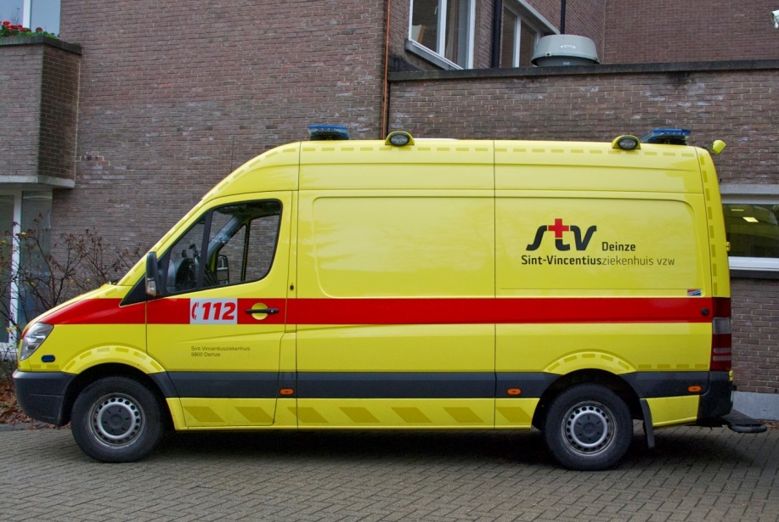
Stelling 5: onze verantwoordelijkheid binnen de
dringende geneeskundige hulpverlening:
112-ziekenwagen en nu PIT studieproject
Functie gespecialiseerde spoedgevallenzorg
(FGS)
ANNO 2017
Europees noodnummer
“112”
1.949 interventies in totaal
1.061 interventies als P.I.T.
interventieduur gemiddeld
= 40,6 min.

Slide 26
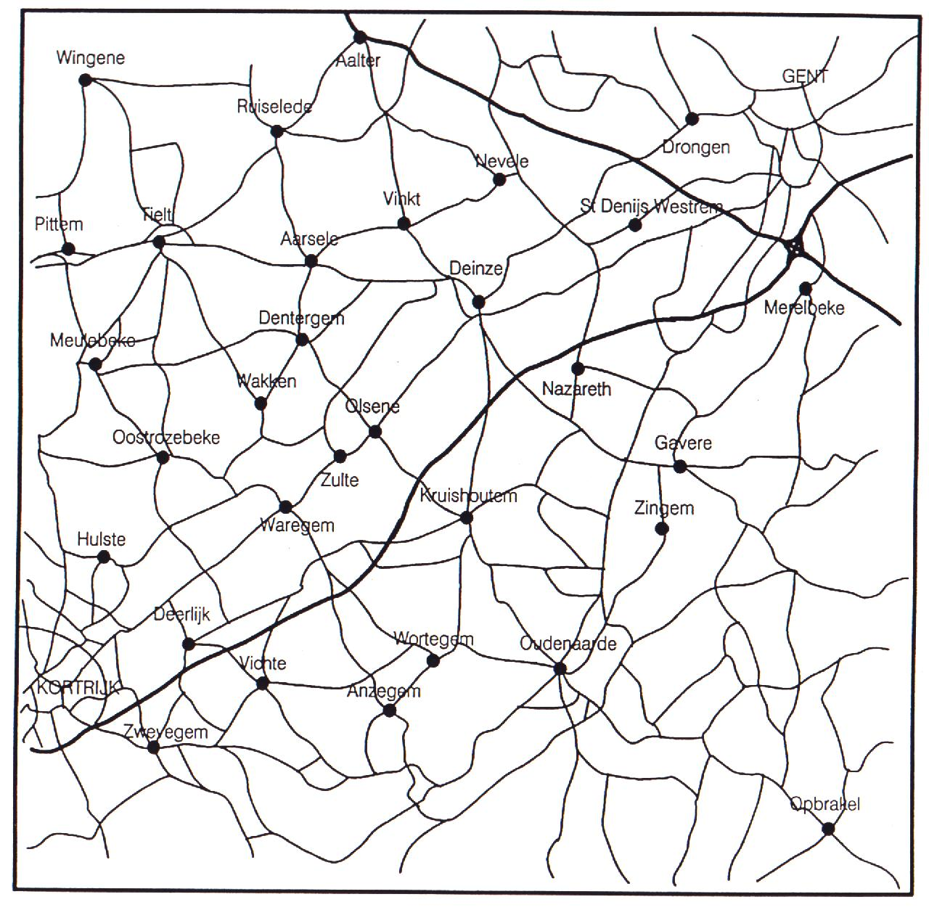
MUG 2
MUG
MUG 1
MUG ondersteuning: vaak na 30 minuten…

Slide 27
uitrukken ziekenwagen en de daaruit voortvloeiende opnames !

Slide 28
Stelling 6:
Moeder-kind blijft de ingangspoort:
5 kinderartsen
5 gynaecologen
Goede medische diensten blijven goede artsen
aantrekken en dus geen discussie over drie of vier!
Een kwetsbare toekomst mocht moeder-kind in de perifere ziekenhuizen niet meer mogelijk zijn.
We komen erop terug!

Slide 29
Stelling 7:
Je moet over zeer goede medisch-technische
diensten beschikken met goede moderne
apparatuur, de juiste informatica,…
want de ketting is zo sterk als de zwakste schakel.
In de toekomstige netwerken zitten opportuniteiten
wat dat betreft als de obstakels weggewerkt worden

Slide 30
Stelling 8:
Een autonoom klein perifeer ziekenhuis kan
maar in een netwerk van kwaliteitsvolle
partners en een breder netwerk.
Dit was reeds onze stelling voor er over de
ziekenhuisnetwerken sprake was!

Slide 31
Zware pathologie
AZ Maria Middelares Gent :
- interventionele cardiologie
- nierdialyse
- oncologie
- gastro-enterologie
- urologie
- endocrinologie
  U.Z. Gent :
  - geriatrie
  - oncologie / MOC
  - radiotherapie
  - perinatale functie (P*):
  NIC en MIC
  - IVF
  - moeder-kind
Logistiek
Functionele samenwerking
O.L.Vrouw, Waregem
apotheek
De huisartsenkring HSL
AZ Maria Middelares,
Gent
informatica
WZ-Centra, regio
een autonoom ziekenhuis
binnen een netwerk gekozen op basis van kwaliteit

Slide 32
Stelling 9:
De toekomst van de perifere autonome
basisziekenhuizen is voor een groot stuk
ook afhankelijk van hun relatie
in de horizontale netwerking of transmurale zorg
Horizontale en verticale netwerken

Slide 33
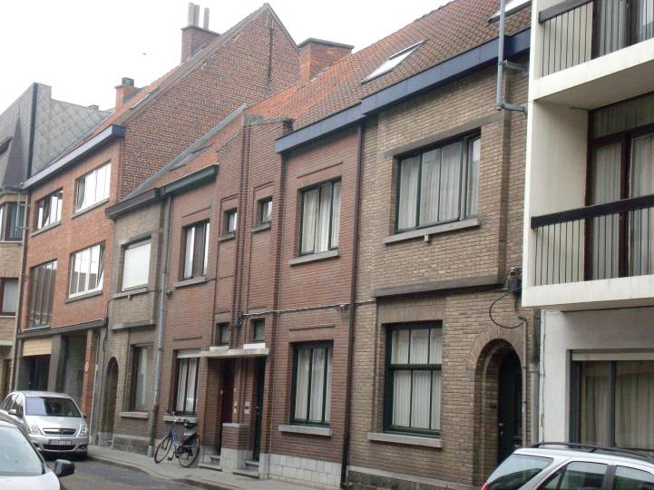

Psychiatrisch beschut wonen

Slide 34
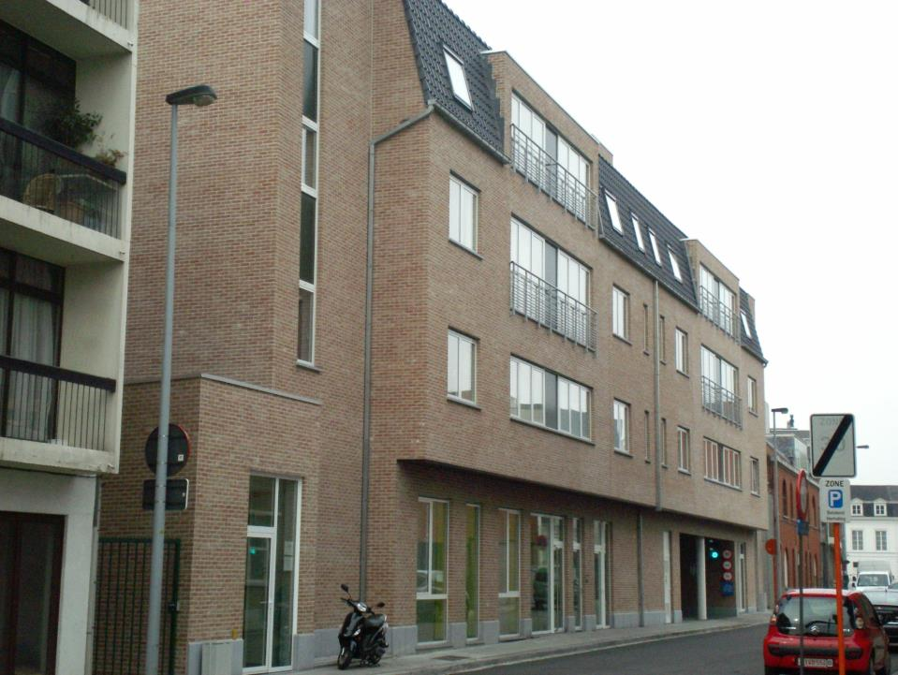



Beschermd wonen dienstencentrum Heilig Hart
Werkwinkel/sociale werkplaats dienstencentrum H Hart

Slide 35
Stelling 10:
De toekomst van de perifere autonome ziekenhuizen
is voor een groot stuk ook afhankelijk van hun
financiële positie.
Een zwakke financiële positie is een hypotheek
voor de toekomst.

Slide 36
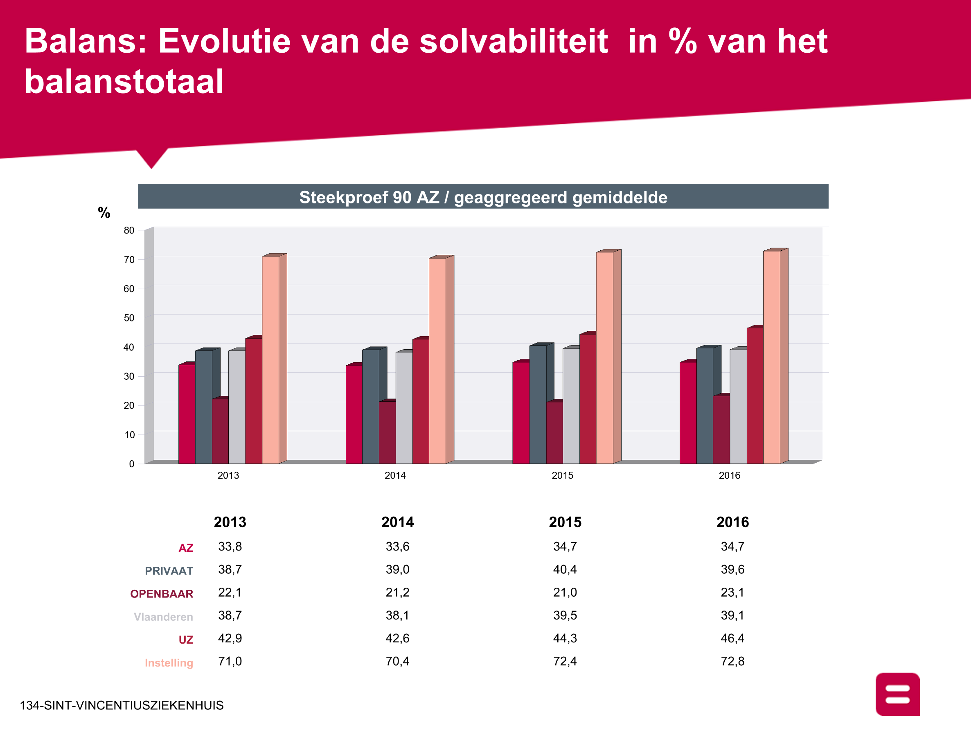
MAHA STUDIE 2016

Slide 37
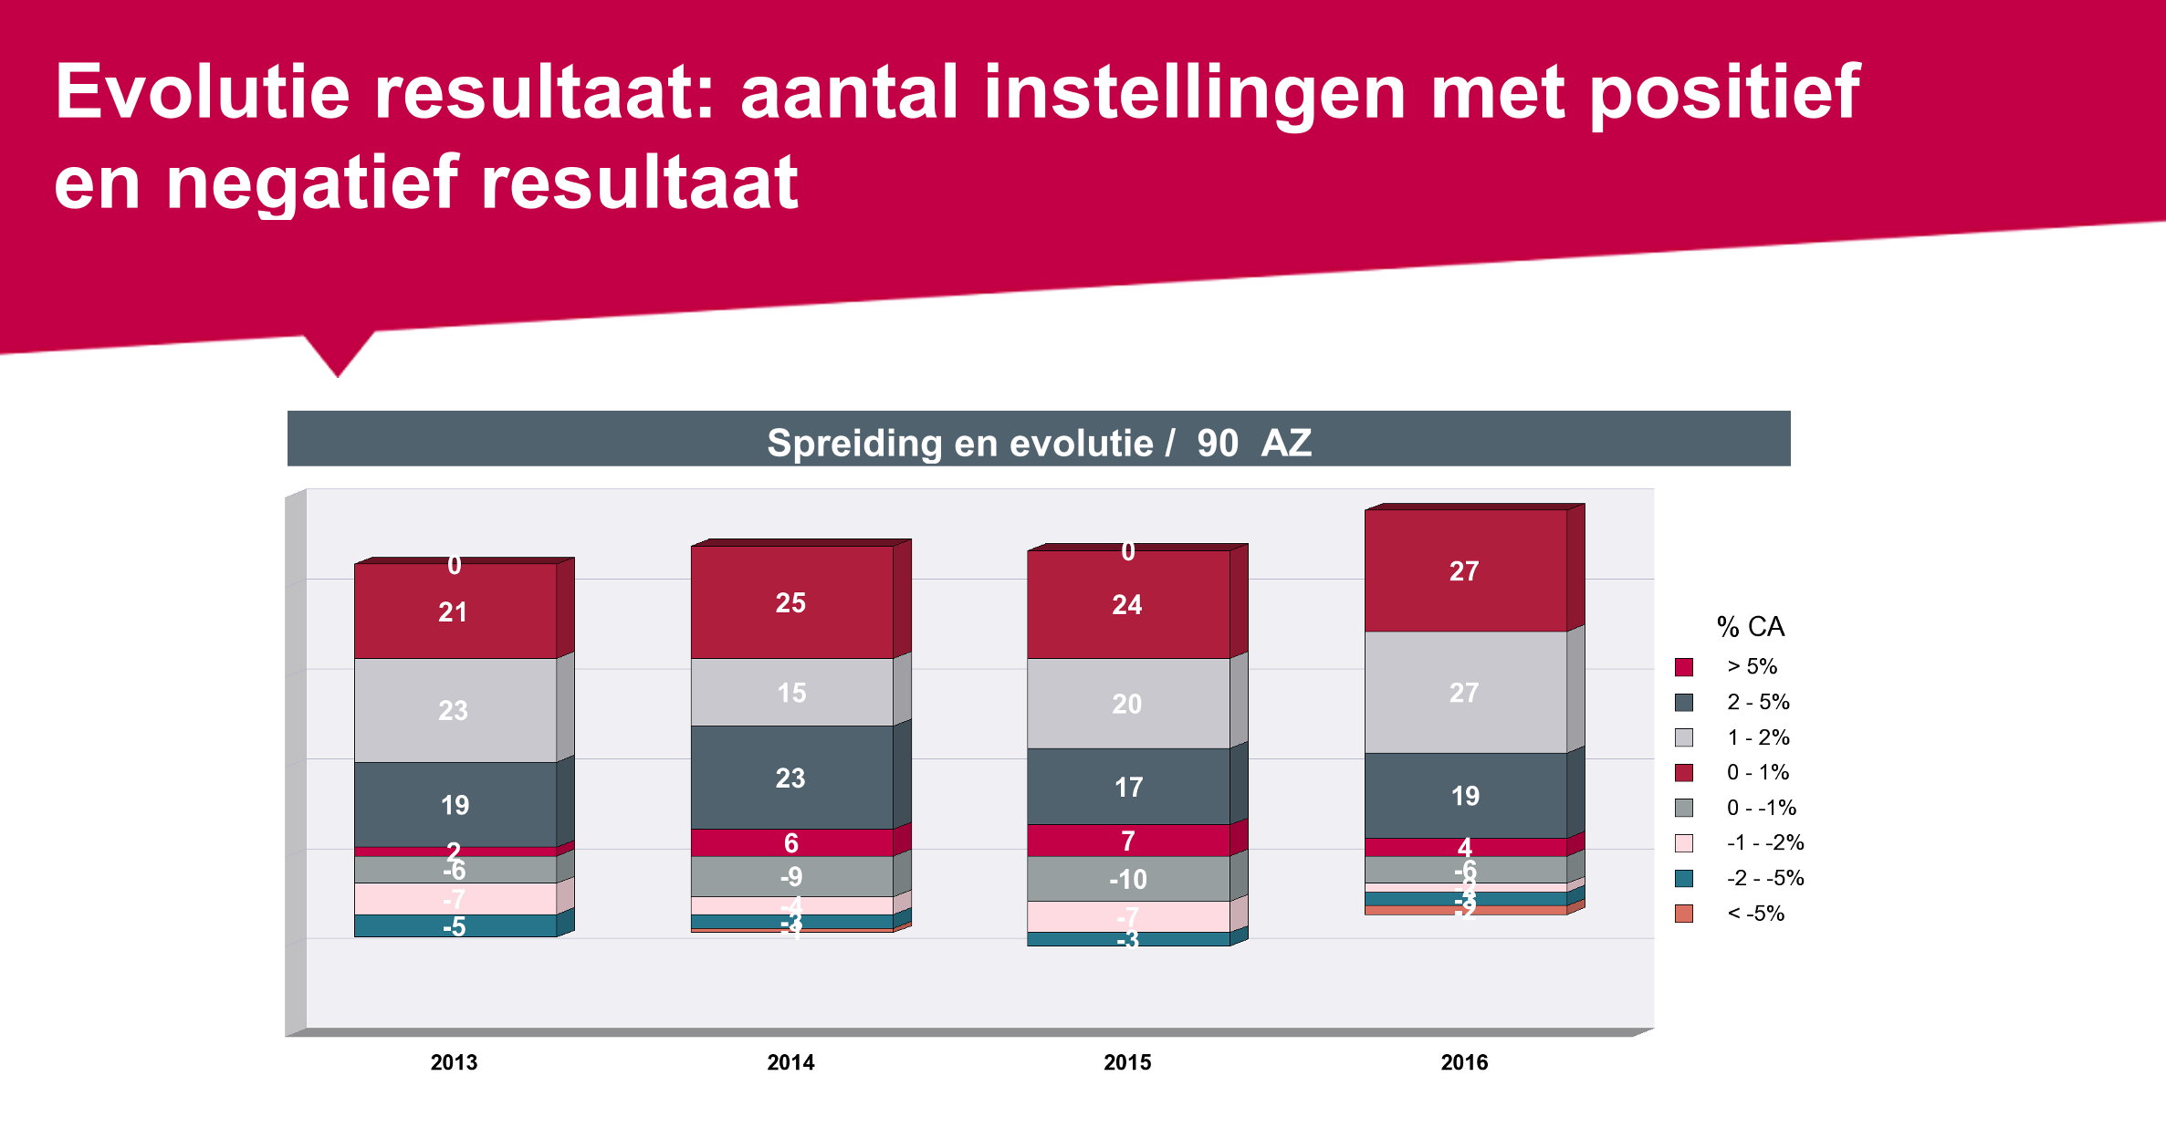
MAHA STUDIE 2016

Slide 38
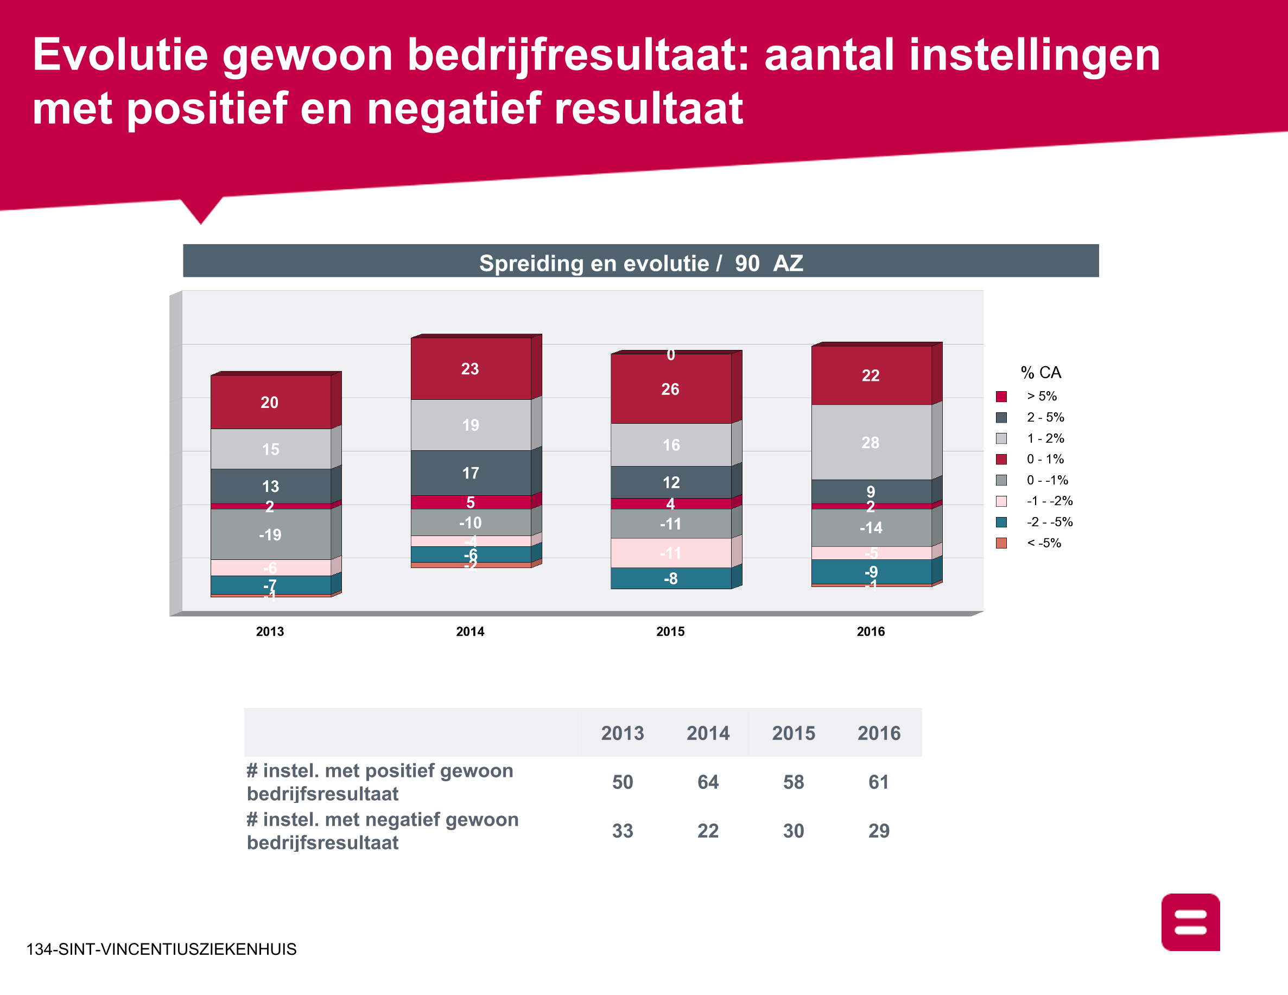
MAHA STUDIE 2016

Slide 39
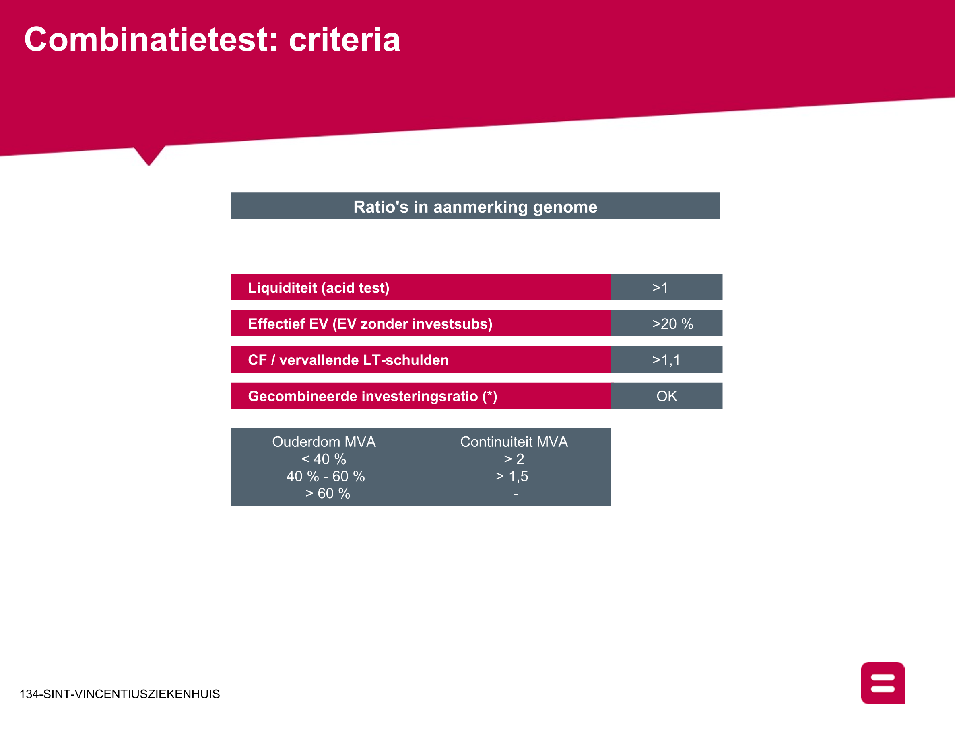
MAHA STUDIE 2016

Slide 40
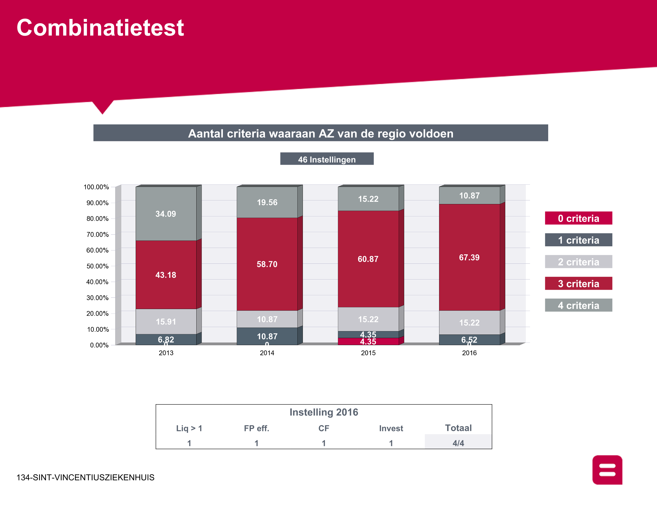
11 ziekenhuizen voldoen aan de 4 criteria
MAHA STUDIE 2016

Slide 41
Stelling 10: financiële positie
In 2017 al zullen er zeker meer ziekenhuizen zijn die evolueren naar een negatief resultaat door de vergaande besparingen.
De besparingen zullen vele kleine ziekenhuizen al
in 2017 doen kantelen in de MAHA studie….
Zij die aan alle criteria voldoen zullen sterk afnemen. Personeelsaanwervingen stoppen en
natuurlijke afvloei is alvast in alle stilte ingezet.

Slide 42
Stelling 11:
Ons echte kapitaal zijn de artsen en het personeel en we zouden daar best voorzichtig mee omgaan!
Sociale vrede is belangrijk!
Ontslagen?

Slide 43
Stelling 12:
Nieuwe uitdagingen komen op ons af die vooral met kwaliteit te maken hebben:
GA ERVOOR! GEEN ‘Calimero’ houding!
accreditering
babyvriendelijk ziekenhuis (BFHI)
gouden Pinard (beste vroedvrouwenteam)
transparantie (openbaarheid van bestuur) (VIP2)
duurzaamheid
ecologische voetafdruk
milieunormen
….

Slide 44
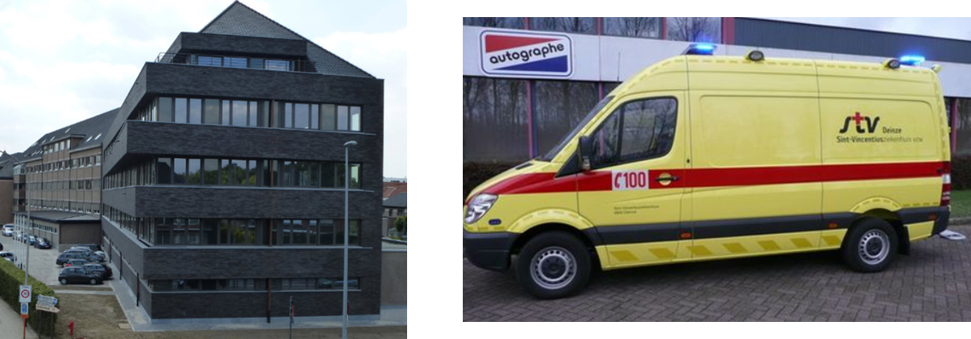
NIAZ Auditbezoek
Sint-Vincentiusziekenhuis Deinze
vrijdag 16 juni 2017
Veel kleine ziekenhuizen scoren uitzonderlijk goed !

Slide 45



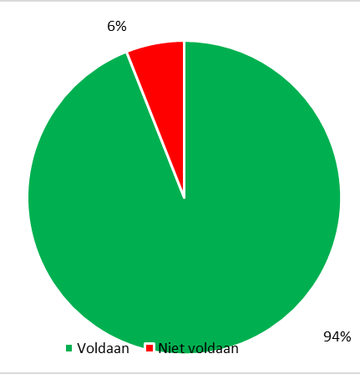
Overzicht totaal op alle niveaus
Voldoen:
1115 van de 1248
Voldoen niet:
46 van de 1248
Alle VIR’s zijn voldaan!!
“We zien jullie gedrevenheid. Jullie weten waar jullie met bezig zijn.
Wij zijn heel positief!
Een groot compliment voor de zorg jullie leveren”

Slide 46
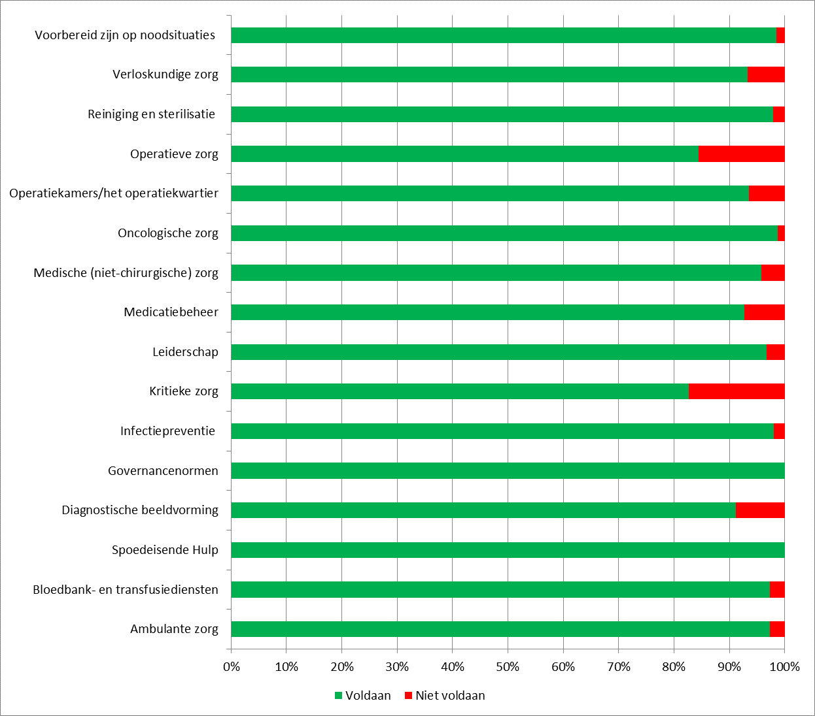
Overzicht per norm op alle niveaus

Slide 47
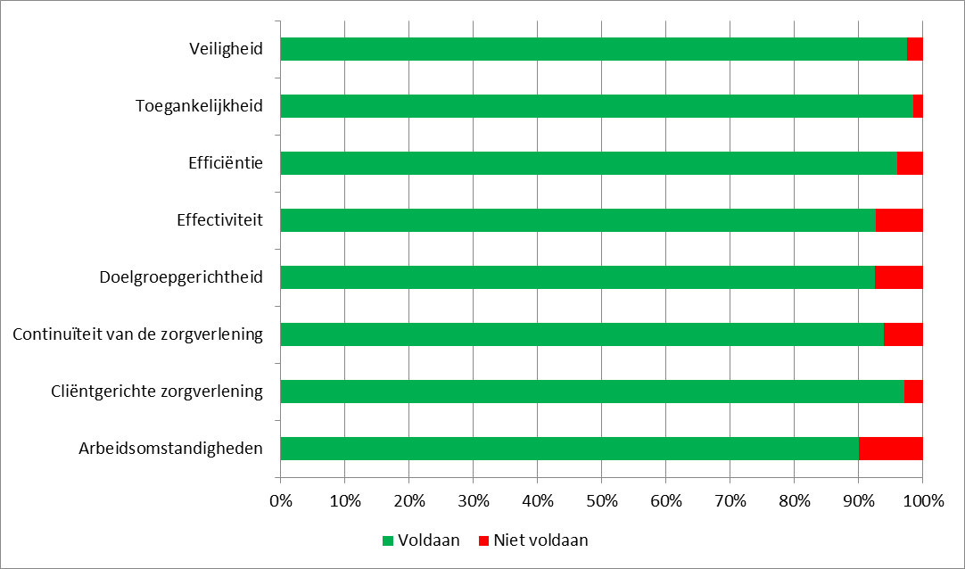
Kwaliteitsdimensies op alle niveaus

Slide 48
Stelling 13:
Nood aan een helikoptervisie én
een lange termijn strategie
Vandaag grote rechtsonzekerheid

Slide 49
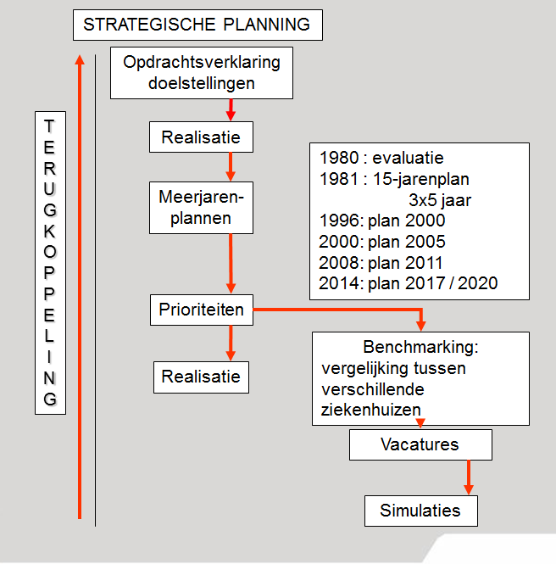

Slide 50
4 + 2 werkpunten/
4 sterkten
Nalevingstoezicht
Bouwproject
Kwaliteitsdecreet/
patiëntveiligheid
Medisch dossier
Medische beleidsplannen per dienst + kwaliteitstoetsing
Zaalrondes + gestructureerd overleg
Toetsing procedures
Procedures psychiatrie
Streven naar monitoring-systeem voor opvolging
Nieuwbouw Peter Benoitlaan
  Spoedopname
  OK, sterilisatie:
  Dagziekenhuis (C, D, G)
  Materniteit, verloskwartier, neonatologie
  Personeelsvoorzieningen
  Polikliniek Volkskring
  Polikliniek Drongen
  Herwaardering huizen P. Benoitlaan
Werkpunten:
Communicatie
Wachttijden
Profilering naar buiten toe
Informeren van patiënten
Elektronisch patiëntendossier
Overleg tussen zorgverleners
Sterkten:
Familiale huislijke sfeer met aandacht voor patiënt
Een aantal performante diensten en sterke teams
Een proper ziekenhuis
Flexibele medewerkers
Kwaliteitshandboek
Onderhoud bedden
Evaluatie medisch voorschrift
Patiëntentevredenheid: beloproepen, informatie RX
Patiëntveiligheid
FOBO-commissie voor medici
Feedback FOBO-adviezen
Malnutritie, pijnbeleid
Afvalkost
Septicemie (WIV), trombose & longembolie
Ontwikkelen VMS: veiligheidsplan, meldsysteem, analyse incidenten, patiëntveiligheidsindicatoren
Veiligheidscultuurmeting
Analyse processen (intramuraal en transmuraal) + risicoanalyse
Indicatoren (veiligheid + kwaliteit)
Specifieke thema’s: hoog risico medicatie, identitovigilantie, safe surgery, transmurale zorg
Generieke thema’s: auditsysteem, crisis communicatieplan, plan aanpak ernstige incidenten, second victim, familie en patiënt empowerment
Wachttijden
Beslissingsproces
Opnamedienst (spreiding opnames)
Receptie
Spoedopname
Communicatiekanalen duidelijker
Taakgericht vergaderen
Tijdslimiet op beslissen en advies
Fasegericht en procesmatig werken, procesverantwoordelijke aanstellen
Duidelijkheid beslissings-bevoegdheid
Dashboardprincipe
Totaalzorg
Analyse multidisciplinair aanbod (>G)
Opleiding crisisinterventie
Screening sociale problematiek
Zorg voor zorgende formaliseren bij zorggerelateerde incidenten
Accreditatie
3-jarenplan
2017
NIAZ
Klinische paden
Strategie andere KP’s ?
CVA
TOETSING
2020
Synthese: Plan 2020, definitieve versie

Slide 51


cardio maatschap
gastro-enterologie maatschap
pneumologie
urologie
neurologie
gemeenschappelijke wachtsystemen
VZW 1
VZW 2

Slide 52


E
B1/B2
A
10
cardio maatschap
3
13
ritmepoli
hartfalen/advanced
echo cardio
VZW 1
VZW 2

Slide 53
‘Personele Unie’
AZMM Gent – STV Deinze als bovenbouw

Slide 54



Algemene vergadering 1
Algemene vergadering 2
Raad van bestuur 1
Raad van bestuur 2
Directiecomité 1
Directiecomité 2
AZMM Gent
STV Deinze
VZW 1
VZW 2

Slide 55





Urologisch netwerk E17 project in wording
Prof. Dr. F. Ameye

Slide 56
Historisch perspectief
Historische banden kunnen blijven bestaan of kunnen geïntegreerd worden in E17 netwerk.
Sommige banden zullen verdwijnen en opgaan in een ander netwerk.
De urologen van het E17 netwerk hebben zich geëngageerd voor een intensere samenwerking binnen het netwerk.
Duidelijk besef dat het om een groeiproces gaat
Wens tot behoud autonomie en zelfontplooiing in afwachting van meer bindende overheidsregulering
Respect en vertrouwen zullen belangrijk blijken.
Ondersteuning op alle niveaus zal belangrijk zijn.

Slide 57
Doel van de samenwerking.
Schaalvergroting !
Behouden en uitbreiden van expertise.
Subspecialisatie toegankelijk maken over het ganse netwerk.
Samen nadenken over nieuwe oriëntaties in de urologie.
Eventueel samen investeren in nieuwe technieken.
Toezien op kwaliteit van geleverde zorgen.
Verwijspatronen :
  buiten het netwerk waar mogelijk vermijden
  naar het netwerk stimuleren
Gemeenschappelijk uitvoeren van wetenschappelijk werk.
Eventueel ultieme doel van volledige associatie – enkel mogelijk in kader van nieuw organisatiemodel van de netwerkziekenhuizen zelf.

Slide 58
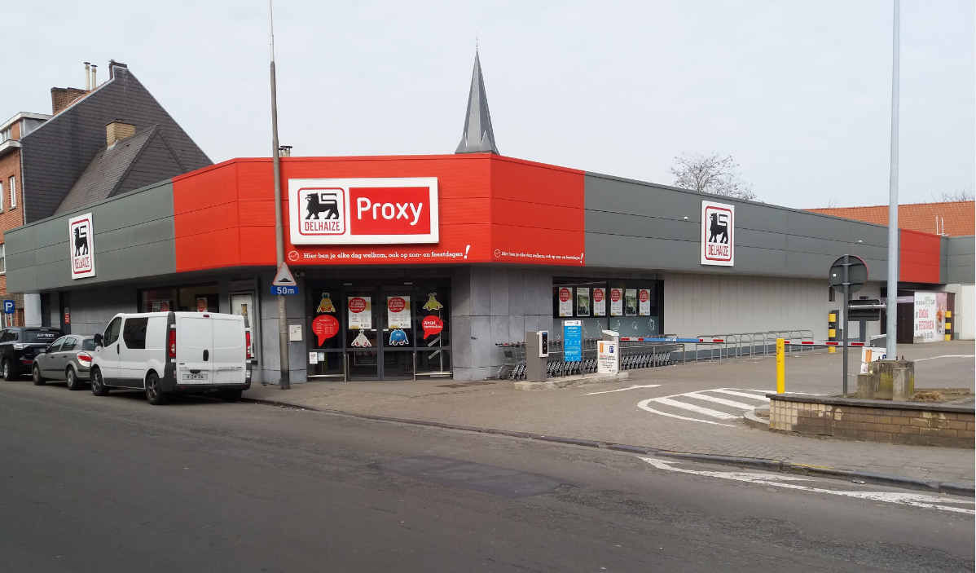
Kleine winkels verdwenen maar maken weer hun opmars !
Er zijn analoge evoluties in andere sectoren!

Slide 59
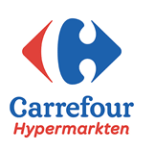








Hyper – of
grote supermarkt:
Heel groot aanbod
Middelgrote
supermarkt:
Ruim aanbod
Buurtwinkel
op de hoek:
basis aanbod
Bij de warenhuizen gaat men terug naar de kleinhandel of retail

Slide 60
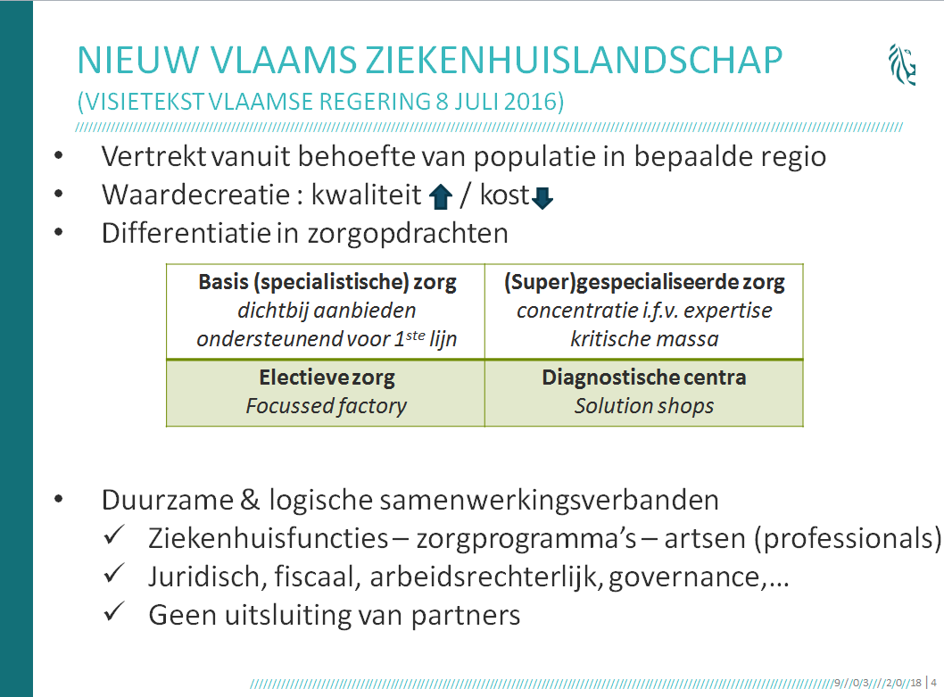
Ziekenhuisnetwerken:
Wat verstaat de overheid hieronder?
Vlaams Minister Vandeurzen
Visietekst ‘Nieuw Vlaams Ziekenhuislandschap’ (8 juli 2016)
Wat voorafging….

Slide 61
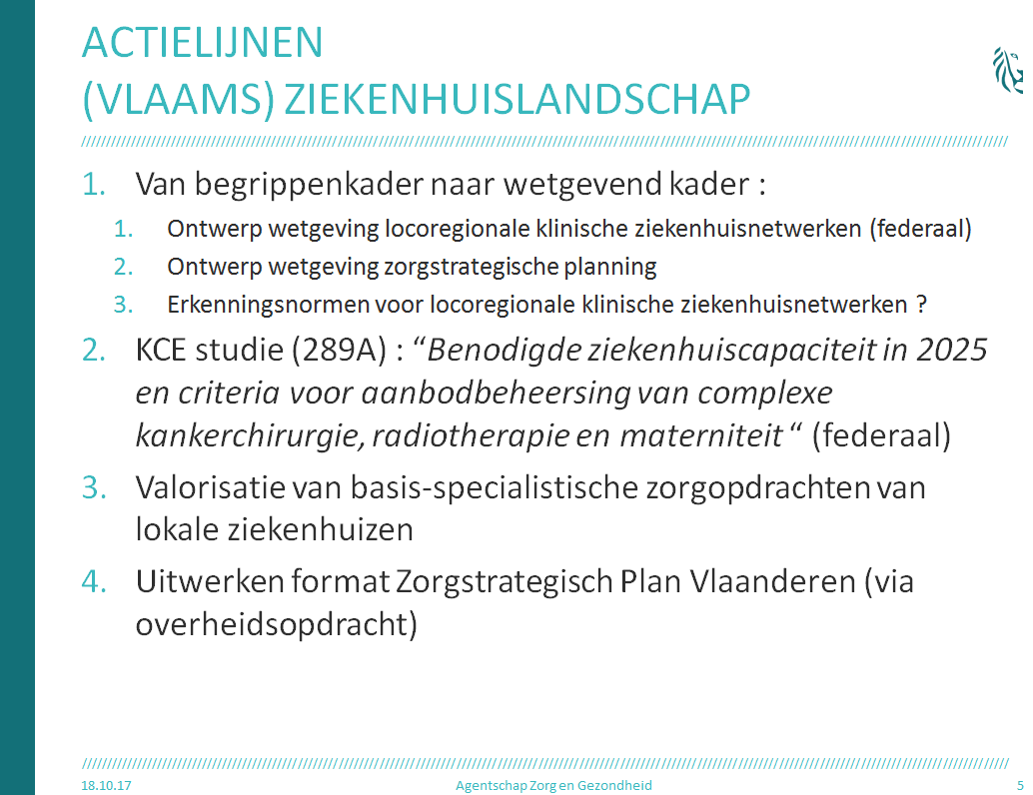
Ziekenhuisnetwerken:
Wat verstaat de overheid hieronder?
Vlaamse Gemeenschap
Na de visietekst, de actielijnen
Wat voorafging….

Slide 62

Basis-specialistische zorgopdrachten: rapportering werkgroepen ziekenhuizen
Marc Geboers - Rudy Poedts - Frank Lippens 18 oktober 2017

Slide 63
Laat ons even recapituleren en teruggaan naar de Kick-off 10/02/2017
Marc Geboers - Rudy Poedts - Frank Lippens 18 oktober 2017

Slide 64
VALORISATIE BASIS-SPECIALISTISCHE ZORGOPDRACHtEN
Nood aan proximale zorg neemt toe (cfr. demografie, wijziging chronisch ziekenprofiel, multi-morbiditeit, ….)
Bedreigingen segment van basis-specialistische zorg/lokale ziekenhuizen
  Financiering
  Rekrutering van artsen (permanentiedruk, kleinere associatie , …)
  Attractiviteit van algemene specialismen in de artsenopleiding
  Kritische massa nodig voor garanties in kwaliteit
  Infrastructuur gemiddeld ouder dan in centrumziekenhuizen?

Slide 65
Definitie KERN-functies van lokale ziekenhuizen: AFGELEGDE WEG
Medisch-specialistische zorgverlening gelieerd aan een ouder wordende populatie
Spoedeisende hulp
Moeder-kind zorg
Focused factories (basisheelkunde, oncologisch DZH,…)
Chronische zorg
Revalidatie
Diagnostiek
Afronding tegen de zomer van 2017
Start:
4 werkgroepen
4-tal vergaderingen

Slide 66
Leidraad werkgroepen (1/2)
Welke instrumenten het basisziekenhuis nodig heeft om de juiste diagnoses en behandelingen te kunnen stellen :
  Basisinfrastructuur – apparatuur – klinische/logistieke/ondersteunende aspecten
Welke competenties nodig zijn om basis-specialistische zorg optimaal te vervullen
  Welke competenties moeten minimaal lokaal aanwezig zijn om de basis-specialistische zorgopdracht te vervullen
  Welke competenties kunnen gedeeld worden vanuit een samenwerking tussen specialisten van het netwerk
Welke normen zouden een optimale uitwerking van de basis-specialistische zorg in de weg staan en welke nieuwe normen zouden nodig zijn

Slide 67
Leidraad werkgroepen (2/2)
Welke zijn de randvoorwaarden in netwerken om te komen tot
  Ondersteuning eerste lijn
  Organisatie door- en terugverwijzing met meer gespecialiseerde centra
financiële repercussies op basisziekenhuis
  impact visie op verantwoorde ligdagen in de basisziekenhuizen en welke andere benadering gewenst
Randvoorwaarden inzake governance i.f.v. goede werking van de basis-specialistische opdrachten
  Bewaken aanbod van de basis-specialistische zorgopdracht
  Stimuleren optimale organisatie van de basis-specialistische zorg

Slide 68
Hoe zijn we te werk gegaan?
Marc Geboers - Rudy Poedts - Frank Lippens 18 oktober 2017

Slide 69
Volgende werkgroepen werden opgericht
WG1 Ouder wordende populatie:
onder leiding van Koen Vancraeynest (AZ SJ Malle) en Dr. Hans Struyven (RZ HH Tienen)
WG 2 Spoedeisende hulp:
onder leiding van Frank Lippens (STV Deinze) en Dr. Elke Haest (AZ SM Halle)
WG3 Moeder-kind zorg:
  A/ Kind: onder leiding van Dr. Johan Pauwels (AZ HF Rumst)
  B/ Moeder: onder leiding van Dr. Christel Depestel (AZ SJ Malle)
WG 4 Focused factories:
onder leiding van Bart Van Bree (AZ SJ Bornem) en Ivo Jacobs (AZ HH Mol)
Overkoepelende stuurgroep:
Dr. Marc Geboers – Rudy Poedts – Frank Lippens

Slide 70
Samenstelling van de werkgroepen
In alle werkgroepen:
De ziekenhuizen tot 400 bedden (lokale ziekenhuizen vnl. gericht op basisspecialistische zorgopdrachten) namen zeer actief deel aan de vergaderingen van de werkgroepen en zo kregen we een zeer gevarieerde samenstelling in elke werkgroep van:
algemeen directeurs, hoofartsen, medische diensthoofden, verpleegkundige directies, hoofdverpleegkundigen…elk ziekenhuis koos zijn eigen delegatie!
Huisartsen (Domus Medica) hebben deels geparticipeerd bijvoorbeeld in de werkgroep spoed en pediatrie
Kind en Gezin (werkgroepen moeder en kind-zorg)
Vlaams Patiëntenplatform nam ook deel aan de werkgroepen
KUL/LIGB – Deloitte: waren als waarnemer aanwezig
Zorg en Gezondheid: Geert Peuskens secretariaat van de werkgroepen en de stuurgroep
In elke vergadering van de werkgroepen waren steeds alle leden of een lid van de stuurgroep aanwezig met als doel de rode draad voor de eindnota te maken en de onderlinge afstemming tussen de werkgroepen te bewaken

Slide 71
Vaststellingen Op ziekenhuisniveau

Slide 72
Een positieve boodschap: netwerken Ja…
Maar ook de aandacht voor:
  Basiszorg klinkt misschien bescheiden maar maakt wel 80% van de zorgvraag uit in al onze Vlaamse ziekenhuizen
  Patiënten willen op een comfortabele manier daarop een beroep doen, dichtbij en kwalitatief goed
  De recente accrediteringsgolf bewijst dat de meeste kleinere locoregionale ziekenhuizen het ook goed doen en de zorgprocessen van hoge kwaliteit zijn met goede output indicatoren
  Bij een toenemende vergrijzing zal nabijheid en beschikbaarheid een belangrijk gegeven zijn waarbij patiënten niet gebaat zijn met zorgconcentratie
  De financiële druk zal groter worden tgv terugschrijdende budgetten maar basiszorg-ziekenhuizen tonen aan dat zij ook performant kunnen zijn op financieel -en activiteit vlak.

Slide 73
aandachtspunten
Zware nieuwe besparingen gaan alle ziekenhuizen verder onder druk zetten en dus ook de kleinere ziekenhuizen
Recente studies (onder andere van KCE) bevestigen de heersende mening dat rationalisering vooral op vlak van materniteit, pediatrie en spoed zou moeten gebeuren en dat vooral in kleinere ziekenhuizen
Er is het globaal moratorium waardoor reconverteren van bedden onmogelijk is
Een mogelijk sociaal passief bij het sluiten van bedden mag ook niet vergeten worden
De toekomstige governance in de netwerken is bepalend nl. zal men elkaar op voet van gelijkheid behandelen?

Slide 74
Enkele voorbeelden van principes
Maatschappelijke verantwoordelijkheid naar de lokale bevolking staat centraal.
Zorg moet maximaal waar mogelijk georganiseerd worden rond de patiënt.
Elk ziekenhuis zal prioritair instaan voor de inwoners van de eigen regio op vlak van de Basis-Specialistische ZorgOpdrachten (BSZO).
Netwerk helpt en ondersteunt bij problemen in de ziekenhuizen van het netwerk in het kader van BSZO.
Volledige transparantie in het netwerk op vlak van patiëntenstromen.
Waar mogelijk worden maximale synergieën gezocht voor samenwerking (bijv. ondersteunende diensten, bescherming van de privacy van patiëntengegevens, ontwikkelen van ICT-tools, etc.).

Slide 75
Enkele voorbeelden van principes
Elk ziekenhuis organiseert zijn basiszorgportfolio zodanig dat de bedden maximaal benut en verantwoord worden (waar nodig met ondersteuning vanuit het netwerk).
Ziekenhuizen van het netwerk verwijzen maximaal door (en terug) volgens de gemaakte afspraken van locoregionale zorgopdrachten binnen het netwerk en voor de supraregionale zorgopdrachten binnen of buiten het netwerk.
In de overkoepelende netwerkstructuur wordt elk ziekenhuis paritair vertegenwoordigd.
In het uitwerken en realiseren van samenwerkingsverbanden krijgen alle artsen een volwaardige rol.
Artsen in elk individueel ziekenhuis worden, indien nodig, ondersteund door artsen uit het netwerk, en ondersteunen andere ziekenhuizen van het netwerk indien nodig.

Slide 76
Definitie KERN-functies van lokale ziekenhuizen: AFGELEGDE WEG
Medisch-specialistische zorgverlening gelieerd aan een ouder wordende populatie
Spoedeisende hulp: als voorbeeld
Moeder-kind zorg
Focused factories (basisheelkunde, oncologisch DZH,…)
Chronische zorg
Revalidatie
Diagnostiek
Afronding tegen de zomer van 2017
Start:
4 werkgroepen
4-tal vergaderingen

Slide 77
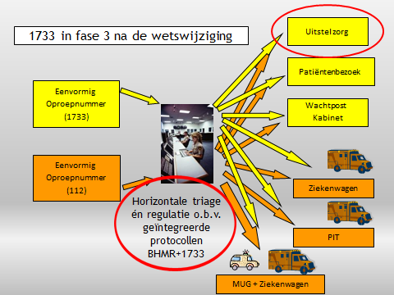

Slide 78
Preventie
Zelfzorg
Zorgvraag
Functie gespecialiseerde spoed
met traumacentrum
Medische dispatching
Functie gespecialiseerde spoed
Proxy-spoed
DGH middelen
Spoed: een stukje van de puzzel

Slide 79
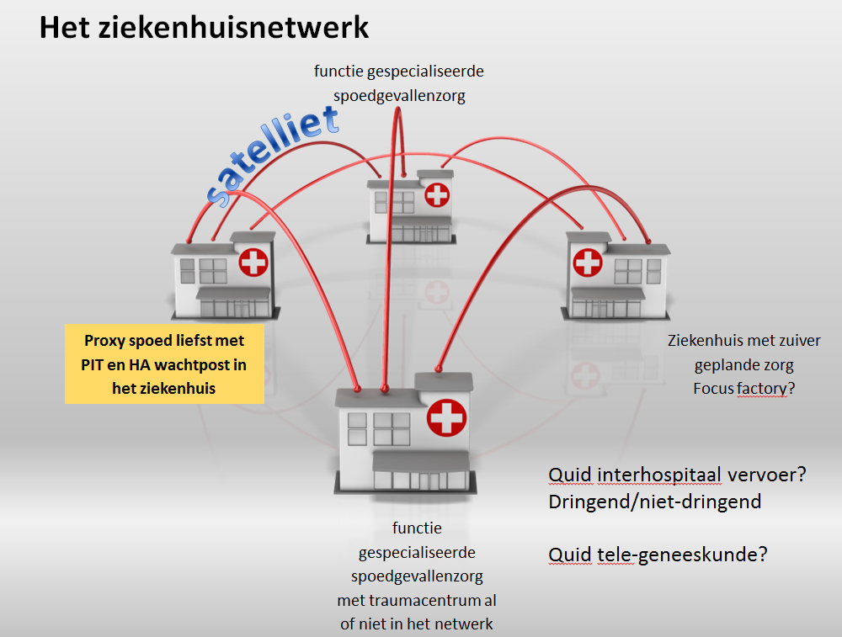
Het ziekenhuisnetwerk?
Debat in de Federale Raad voor ziekenhuisvoorzieningen in de werkgroep
en de plenaire vergadering van 21 september 2017.
Een pleidooi voor differentiatie.

Slide 80
Nationale Raad Dringende Geneeskundige Hulpverlening Federale Raad Ziekenhuis Voorzieningen (FRZV)
Uitrol 1733….en effect ervan op het volume dringend vervoer?
Uitrol netwerken huisartsenwachtposten? Zullen de huisartsen hun wachtposten willen verder inplanten zonder dat zij weten of een ziekenhuis al of niet een FGS heeft of een proxy-spoed? Klopt het dat zij hoogstens kunnen gefinancierd worden voor het openen van de huisartsenwachtpost tijdens het weekend?
Uitrol ziekenhuisnetwerken en het effect ervan op de patiëntenstromen en de DGH middelen?
Nieuwe hiërarchie spoedgevallen diensten?
Sluiting spoedgevallen?
= een pleidooi om de chaos te vermijden en voorlopig geen 112 ziekenwagens te verminderen of spoedopnames te sluiten en pas na een periode van drie jaar een evaluatie te maken en conclusies te trekken!

Slide 81
Definitie KERN-functies van lokale ziekenhuizen: AFGELEGDE WEG
Medisch-specialistische zorgverlening gelieerd aan een ouder wordende populatie
Spoedeisende hulp: als voorbeeld
Moeder-kind zorg
Focused factories (basisheelkunde, oncologisch DZH,…)
Is een bij uitstek basisspecialistische activiteit, dichtbij de burger en sterk toegankelijk!

Slide 82
Materniteit
Elementen:
Sterke medicalisering in ons land maar basiszorg
Thuis bevallen is geen echte optie
De facto reeds een soort ambulant bevallen of in kortverblijf
De rol van de vroedvrouw neemt toe
Grote steden versus kleine steden
Toegankelijkheid

Slide 83
Materniteit
Sociale belasting gynaecologen (4-5)
Kern van het debat wie doet wat in een degelijk zorgpad voor zwangere moeders:
- GVO
- prenatale
- de bevalling zelf ( probleem neonatale zorg)
- postnatale zorg

Slide 84
VALORISATIE VAN BASIS-SPECIALISTISCHE
ZORGOPDRACHTEN
//////////////////////////////////////////////////////////////////////////////////////////////////////////////////////////////////////////////////////////////////////////////////////
> Basis-specialistische zorg: creëren van voldoende hecht zorgcontinuüm
ondersteunen eerstelijnsactoren
gestructureerde samenwerking met meer gespecialiseerde centra
> 4 Vlaamse werkgroepen in 2017: eindnota het standpunt van de ziekenhuizen met hoofdopdracht in basis-specialistische zorg, nadien geconsolideerd door alle ziekenhuizen via Zorgnet
> Worden verder gezet in interfederale werkgroepen (IMC 26/2/18):
moeder & kind
spoedeisende hulp
ouder wordende populatie
> Eindresultaat: Aanbevelingen die input leveren voor de verdere uittekening van beleid

Slide 85

Dank voor uw aandacht!!

